Slide 1
Математика – мавыктыргыч һәм кызыклы фән

Slide 2
Телдән
Күпбуыннарны тапкырлашучыларга таркату нәрсә ул?
Күпбуыннарны тапкырлашучыларга таркатуның нинди ысулларын беләсез?

Slide 3
Күпбуыннарны тапкырлашучыларга таркатуның ысуллары
Уртак тапкырлашучыны
җәя тышына чыгару
Кыскача тапкырлау
формулалары
ярдәмендә
Группалау

Slide 4
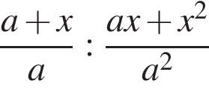
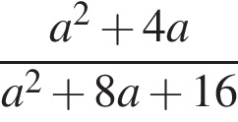
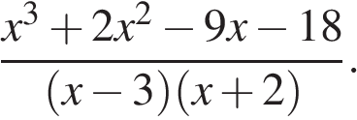
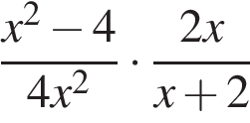
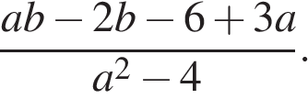

Slide 5
Вакланмаларны кыскарту

Slide 6

Тапкырлашучыларга таркатыгыз!
Телдән
6m + 6n 4 – 12x
с² - d² 9m² - 25 n²
-2a + 3ab x² - 2xy + y²
ах + 3х + 4а + 12 8a – 16
7ax³ - 14a²x 4x² + 4x +1

Slide 7
Дөреслеген тикшер!

Slide 8
Җәя тышына чыгару ысулы

Slide 9

Эшләп кара!

Slide 10


Дөреслеген тикшер!

Slide 11
Группалау ысулы

Slide 12
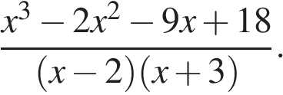

Slide 13


Дөреслеген тикшер!

Slide 14
Кыскача тапкырлау формулаларын куллану ысулы

Slide 15


Slide 16

Дөреслеген тикшер!

Slide 17
Задание из банка открытых заданий ГИА
Сократить дробь

Slide 18

2х² - 8х = 0

Slide 19
Өйгә эш. 1. Кыскача тапкырлау формулаларын кабатларга. ОГЭ китабы №7 вариант 9,10,12,13.

Slide 20
Дәрес өчен рәхмәт!

